Slide 1
Подготовка к успешной сдаче ЕГЭ по химии в 2023 году
Станислав Владимирович Борисевич
Председатель региональной комиссии
по проверке ЕГЭ по химии

Slide 2
Результаты ЕГЭ по химии в РТ в 2015 – 2021 годах
 | 2015 | 2016 | 2017 | 2018 | 2019 | 2020 | 2021 | 2022
Приняли участие | 2423 | 2410 | 2229 | 2618 | 2711 | 2595 | 2427 | 2130
Средний балл | 63,4 | 59,3 | 62,1 | 63,3 | 63,7 | 59,2 | 62,6 | 60,2
Получили 100 баллов | 24 | 8 | 22 | 43 | 37 | 24 | 35 | 27
Получили от 81 до 99 баллов | 286 | 172 | 325 | 433 | 426 | 399 | 465 | 404
Не преодолели минимальный порог | 88 | 165 | 162 | 174 | 154 | 387 | 245 | 287

Slide 3
В 2022 году
в структуре КИМ ЕГЭ
по химии
произошли
значительные изменения

Slide 4
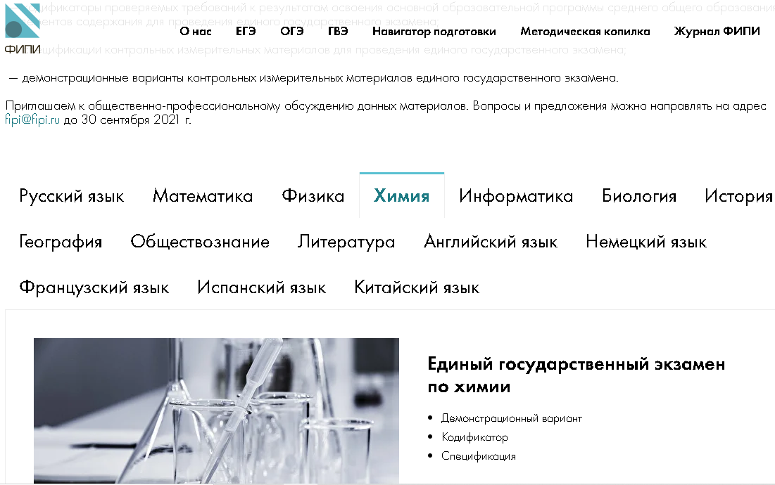
Федеральный институт педагогических измерений (www.fipi.ru)

Slide 5
Спецификация КИМ ЕГЭ 2022 г.
Изменения в КИМ 2022 года в сравнении с КИМ 2021 года
В экзаменационной работе 2022 г. по сравнению с работой 2021 г. приняты следующие изменения:
1. В экзаменационном варианте уменьшено с 35 до 34 общее количество заданий. Это достигнуто в результате объединения контролируемых элементов содержания, имеющих близкую тематическую принадлежность или сходные виды деятельности при их выполнении.
− Элементы содержания «Химические свойства углеводородов» и «Химические свойства кислородсодержащих органических соединений» (в 2021 г. – задания 13 и 14) будут проверяться заданием 12. В обновлённом задании будет снято ограничение на количество элементов ответа, из которых может состоять полный правильный ответ.
− Исключено задание 6 (по нумерации 2021 г.), так как умение характеризовать химические свойства простых веществ и оксидов проверяется заданиями 7 и 8.

Slide 6
Спецификация КИМ ЕГЭ 2022 г.
Изменения в КИМ 2022 года в сравнении с КИМ 2021 года
В экзаменационной работе 2022 г. по сравнению с работой 2021 г. приняты следующие изменения:
2. Изменён формат предъявления условий задания 5, проверяющего умение классифицировать неорганические вещества, и задания 21 (в 2021 г. – задание 23), проверяющего умение определять среду водных растворов: в текущем году потребуется не только определить среду раствора, но и расставить вещества в порядке уменьшения/увеличения кислотности среды (рН).
3. Включено задание 23, ориентированное на проверку умения проводить расчёты на основе данных таблицы, отражающих изменения концентрации веществ.
4. Изменён вид расчётов в задании 28: требуется определить значение «выхода продукта реакции» или «массовой доли примеси».
5. Изменена шкала оценивания некоторых заданий в связи с уточнением уровня их сложности и количеством мыслительных операций при их выполнении. В результате этого максимальный балл за выполнение работы в целом составит 56 баллов (в 2021 г. – 58 баллов).

Slide 7
Открытый вариант ЕГЭ 2022 г.
Изменения в КИМ 2022 года в сравнении с КИМ 2021 года
Было в 2021 г |  | Стало в 2022 г
Задание 5 |  | Задание 5
Установите соответствие между классом/группой неорганических веществ и формулой вещества, являющегося представителем этого(-ой) класса/группы: |  | Среди предложенных формул веществ, расположенных в пронумерованных ячейках, выберите формулы/названия: А) сильной кислоты; Б) оксида; В) щёлочи.
КЛАСС/ ГРУППА А) соль Б) оксид В) гидроксид | ФОРМУЛА ВЕЩЕСТВА 1) CaО₂ 2) H₃PO₄ 3) BaO 4) NH₄BrO₄ | 1 силан | 2 сернистая кислота | 3 гашёная известь
 |  | 4 HClO₃ | 5 серный колчедан | 6 HF
 |  | 7 питьевая сода | 8 NH₄HSO₄ | 9 вода
88% |  | 65%

Slide 8
Открытый вариант ЕГЭ 2022 г.
Изменения в КИМ 2022 года в сравнении с КИМ 2021 года
Было в 2021 г | Стало в 2022 г
Задание 13 | Задание 12
Из предложенного перечня выберите два вещества, которые реагируют с водородом. 1) бутан 2) изопрен 3) циклопропан 4) изобутан 5) гексан Ответ: 72% | Из предложенного перечня веществ выберите все вещества, которые вступают в реакцию как с бромной водой, так и с натрием. 1) пропеновая кислота 2) пропин 3) фенол 4) толуол 5) бензойная кислота Ответ: ___________ Задание осталось базовым! 42%
Задание 14
Из предложенного перечня выберите два вещества, с которыми взаимодействует как этанол, так и муравьиная кислота. 1) NaOH (р-р) 2) H₂ 3) Ag₂O (NH₃ р-р) 4) O₂ 5) Na Ответ: 55%

Slide 9
Открытый вариант ЕГЭ 2022 г.
Изменения в КИМ 2022 года в сравнении с КИМ 2021 года
Было в 2021 г | Стало в 2022 г
Задание 29 | Задание 28
Вычислите массу кислорода (в граммах), необходимого для полного сжигания 6,72 л (н.у.) сероводорода. (Запишите число с точностью до десятых.) 65% | Технический карбид алюминия массой 90 г, в котором массовая доля примеси углерода составляет 4%, растворили в избытке соляной кислоты. Определите массу образовавшейся при этом соли. (Запишите число с точностью до десятых.) 49%

Slide 10
МЕТОДИЧЕСКИЕ РЕКОМЕНДАЦИИ
для учителей, подготовленные на основе анализа типичных ошибок участников ЕГЭ 2021 года
Д.Ю. Добротин, М.Г. Снастина
https://fipi.ru/ege/analiticheskie-i-metodicheskie-materialy#!/tab/173737686-4
Каждое задание базового уровня сложности независимо от формата, в котором оно представлено, ориентировано на проверку усвоения только одного или двух элементов содержания. Однако, как показывают результаты экзамена, это не означает, что их следует отнести к категории лёгких, не требующих особых усилий для поиска верного ответа. Напротив, выполнение любого из этих заданий предполагает обязательный и тщательный анализ текста формулировки условия задания и обдумывание его химической сути. Кроме того, они так же, как и более сложные задания, требуют применение знаний в системе, а не только применения заранее подготовленных шаблонов.

Slide 11
Открытый вариант ЕГЭ 2022 г.
Изменения в КИМ 2022 года в сравнении с КИМ 2021 года
Было в 2021 г | Стало в 2022 г
Задание 1 | Задание 1
Для выполнения заданий 1–3 используйте следующий ряд химических элементов. Ответом в заданиях 1–3 является последовательность цифр, под которыми указаны химические элементы в данном ряду. 1) C 2) Cr 3) Mg 4) F 5) Na 1. Определите элементы, катионы которых имеют электронную формулу1s²2s²2p⁶. 68% | Для выполнения заданий 1–3 используйте следующий ряд химических элементов. Ответом в заданиях 1–3 является последовательность цифр, под которыми указаны химические элементы в данном ряду. 1) Fe 2) Ca 3) N 4) Se 5) Ba 1. Определите, атомы каких из указанных в ряду элементов в основном состоянии имеют одинаковую электронную конфигурацию внешнего энергетического уровня. 46%

Slide 12
МЕТОДИЧЕСКИЕ РЕКОМЕНДАЦИИ
для учителей, подготовленные на основе анализа типичных ошибок участников ЕГЭ 2021 года
Д.Ю. Добротин, М.Г. Снастина
https://fipi.ru/ege/analiticheskie-i-metodicheskie-materialy#!/tab/173737686-4
Экзаменуемые не записывают электронную конфигурацию, так как если бы они это сделали, то поняли бы, что конфигурации 4s² (у кальция) и 6s² (у бария) могут считаться сходными, но никак не одинаковыми. А вот у кальция и железа, несмотря на нахождение в разных группах, конфигурация одинаковая – 4s², так как у железа – d-элемента – часть электронов (3d⁶) располагается на предвнешнем подуровне.
Аналогичные проблемы возникают и при следующей формулировке задания: «Определите, атомы каких из указанных в ряду элементов в основном состоянии имеют одинаковое число неспаренных электронов». Как и в случае с приведённой выше формулировкой, из-за незаписанной конфигурации, экзаменуемые допускают ошибки в определении количества электронов, в том числе неспаренных.

Slide 13
Открытый вариант ЕГЭ 2022 г.
Изменения в КИМ 2022 года в сравнении с КИМ 2021 года
Было в 2021 г | Стало в 2022 г
Задание 2 | Задание 2
Для выполнения заданий 1–3 используйте следующий ряд химических элементов. Ответом в заданиях 1–3 является последовательность цифр, под которыми указаны химические элементы в данном ряду. 1) C 2) Cr 3) Mg 4) F 5) Na 2. Из указанных в ряду химических элементов выберите три элемента-металла. Расположите выбранные элементы в порядке увеличения оснóвных свойств образуемых ими высших оксидов. 82% | Для выполнения заданий 1–3 используйте следующий ряд химических элементов. Ответом в заданиях 1–3 является последовательность цифр, под которыми указаны химические элементы в данном ряду. 1) Fe 2) Ca 3) N 4) Se 5) Ba 2. Из указанных в ряду химических элементов выберите три элемента-металла. Расположите выбранные элементы в порядке уменьшения основных свойств образуемых ими высших оксидов. 69%

Slide 14
МЕТОДИЧЕСКИЕ РЕКОМЕНДАЦИИ
для учителей, подготовленные на основе анализа типичных ошибок участников ЕГЭ 2021 года
Д.Ю. Добротин, М.Г. Снастина
https://fipi.ru/ege/analiticheskie-i-metodicheskie-materialy#!/tab/173737686-4
В задании 2, при всей кажущейся простоте формулировки условия, одной из основных проблем является именно невнимательное прочтение условия задания. Так, нередко упускается из виду, что речь идёт не только о выборе трёх элементов, но и об их принадлежности к определённому типу элементов: данном в задании к металлам.
Часто встречающейся ошибкой является расположение элементов в обратном порядке, например не возрастания, а убывания. Другой вариант ошибок связан с недостаточно чётким пониманием закономерностей изменения свойств в ряду веществ, образованных выбранными элементами: оксидами, гидроксидами, водородными соединениями.

Slide 15
Открытый вариант ЕГЭ 2022 г.
Изменения в КИМ 2022 года в сравнении с КИМ 2021 года
Было в 2021 г | Стало в 2022 г
Задание 3 | Задание 3
Для выполнения заданий 1–3 используйте следующий ряд химических элементов. Ответом в заданиях 1–3 является последовательность цифр, под которыми указаны химические элементы в данном ряду. 1) C 2) Cr 3) Mg 4) F 5) Na 3. Из числа указанных в ряду элементов выберите два элемента, которые имеют одинаковую разность между значениями их высшей и низшей степеней окисления. 61% | Для выполнения заданий 1–3 используйте следующий ряд химических элементов. Ответом в заданиях 1–3 является последовательность цифр, под которыми указаны химические элементы в данном ряду. 1) Fe 2) Ca 3) N 4) Se 5) Ba 3. Из числа указанных в ряду элементов выберите два элемента, которые в образованных ими анионах с общей формулой ЭO_{x}²⁻ могут иметь одинаковую степень окисления. 51%

Slide 16
МЕТОДИЧЕСКИЕ РЕКОМЕНДАЦИИ
для учителей, подготовленные на основе анализа типичных ошибок участников ЕГЭ 2021 года
Д.Ю. Добротин, М.Г. Снастина
https://fipi.ru/ege/analiticheskie-i-metodicheskie-materialy#!/tab/173737686-4
Большие сложности вызывает задание 3. В приведённой выше формулировке проверяется умение определять степени окисления в кислородсодержащих анионах. Исходя из результатов выполнения данного задания, можно утверждать, что причина ошибок кроется в нежелании записывать формулы анионов, а ещё лучше требуемых по условию веществ, образованных данными химическими элементами.

Slide 17
Открытый вариант ЕГЭ 2022 г.
Изменения в КИМ 2022 года в сравнении с КИМ 2021 года
Было в 2021 г | Стало в 2022 г
Задание 4 | Задание 4
4. Из предложенного перечня выберите два вещества молекулярного строения с ковалентной полярной связью. 1) Na₂SO₄ 2) HCOOH 3) CH₄ 4) CaO 5) Cl₂ 85% | 4. Из предложенного перечня выберите два вещества с ковалентной неполярной химической связью, которые имеют немолекулярное строение. 1) пероксид водорода 2) азот 3) кремний 4) пероксид натрия 5) оксид кремния 51%

Slide 18
МЕТОДИЧЕСКИЕ РЕКОМЕНДАЦИИ
для учителей, подготовленные на основе анализа типичных ошибок участников ЕГЭ 2021 года
Д.Ю. Добротин, М.Г. Снастина
https://fipi.ru/ege/analiticheskie-i-metodicheskie-materialy#!/tab/173737686-4
Наиболее вероятными причинами ошибок при выполнении задания могла быть как незнание особенностей строения и характера химической связи в пероксидах водорода и натрия, так и сложность одновременного удовлетворения двух требований к характеристикам вещества.

Slide 19
Средний процент выполнения заданий за 2020 – 2022 г
Блок «Неорганическая химия» |  |  |  |  | Блок «Органическая химия»
№ | Уровень | 2020 | 2021 | 2022 | № | Уровень | 2020 | 2021 | 2022
5 | Б | 59 | 88 | 65 | 11 | Б | 65 | 57 | 86
6 | П | 68 | 78 | 52 | 12 | Б | 47 | 64 | 57
7 | П | 66 | 76 |  | 13 | Б | 70 | 72 | 42
8 | П | 48 | 61 | 53 | 14 | Б | 52 | 55
9 | П | 52 | 58 | 57 | 15 | Б | 51 | 47 | 62
10 | Б | 78 | 82 | 58 | 16 | П | 56 | 76 | 57
 |  |  |  |  | 17 | П | 45 | 57 | 68
 |  |  |  |  | 18 | Б | 69 | 66 | 72
Дистанционное обучение в 9 и в 10 классах?

Slide 20
Средний процент выполнения заданий за 2020 – 2022 г
Задания с развернутым ответом
Задание | 2020 | 2021 | 2022
ОВР | 42 | 50 | 47
Ионный обмен | 35 | 61 | 60
Неорганическая цепочка | 35 | 32 | 45
Органическая цепочка | 51 | 45 | 54
Задача по неорганической химии | 17 | 17 | 15
Задача по органической химии | 26 | 32 | 31

Slide 21
МЕТОДИЧЕСКИЕ РЕКОМЕНДАЦИИ для учителей, подготовленные на основе анализа типичных ошибок участников ЕГЭ 2021 года
Д.Ю. Добротин, М.Г. Снастина
Усилено внимание проверке сформированности умения комбинировать различные виды деятельности: анализировать и сравнивать, классифицировать и обобщать, демонстрировать умения читательской грамотности и проводить расчёты.
Большое внимание в экзаменационных вариантах уделяется проверке умений, формируемых в процессе проведения реального химического эксперимента. Так, приводимые в условиях заданий описания признаков протекания химических реакций нередко вызывают затруднения именно у экзаменуемых с недостаточным опытом экспериментальной деятельности или с недостаточно сформированным умением преобразовывать информацию из одной формы в другую
Особую роль в экзаменационных вариантах играют расчётные задачи. Для их решения от экзаменуемых требовалось продемонстрировать не только умения работать с количественными данными и использовать формулы, отражающие взаимосвязь физических величин, но и умение осуществлять математические расчёты с использованием переменных.

Slide 22
МЕТОДИЧЕСКИЕ РЕКОМЕНДАЦИИ для учителей, подготовленные на основе анализа типичных ошибок участников ЕГЭ 2021 года
Д.Ю. Добротин, М.Г. Снастина
Причиной низких результатов выполнения заданий может являться излишняя направленность на ранее отработанные формулировки и появление новых нюансов в условии, отличающихся от условий заданий в демоверсии, что делает для некоторых экзаменуемых задание практически невыполнимым.
Справиться с задачами высокого уровня сложности смогли лишь немногие выпускники, у которых наряду с хорошей химической подготовкой хорошо сформирована математическая грамотность.
При решении задач требовалось применить межпредметные умения по выявлению математической зависимости между заданными физическими величинами и составлению математического уравнения для поиска неизвестной величины.
Наряду с математическими расчётами требовалось установление химического строения органического вещества по описанию некоторых из его химических свойств.

Slide 23
Дополнительные ресурсы
Методическую помощь учителям и обучающимся при подготовке к ЕГЭ могут оказать материалы с сайта ФИПИ (www.fipi.ru):
документы, определяющие структуру и содержание КИМ ЕГЭ 2018 г (Проект)
открытый банк заданий ЕГЭ
учебно-методические материалы для председателей и членов региональных предметных комиссий по проверке выполнения заданий с развёрнутым ответом экзаменационных работ ЕГЭ
методические рекомендации, подготовленные на основе анализа типичных ошибок участников ЕГЭ прошлых лет.

